Slide 1
Die DADA - Künstlerinnen des Dadaismus
ZhdK HS 2023
Seminar Kunsttheorie: Künstlerinnen
Dr. Sandra Winiger

Slide 2
21. Februar 1916: Schlacht bei Verdun beginnt

Slide 3
Zum weissen Schwan, Zürich: 1916: Treffpunkt der Revolutionäre

Slide 4
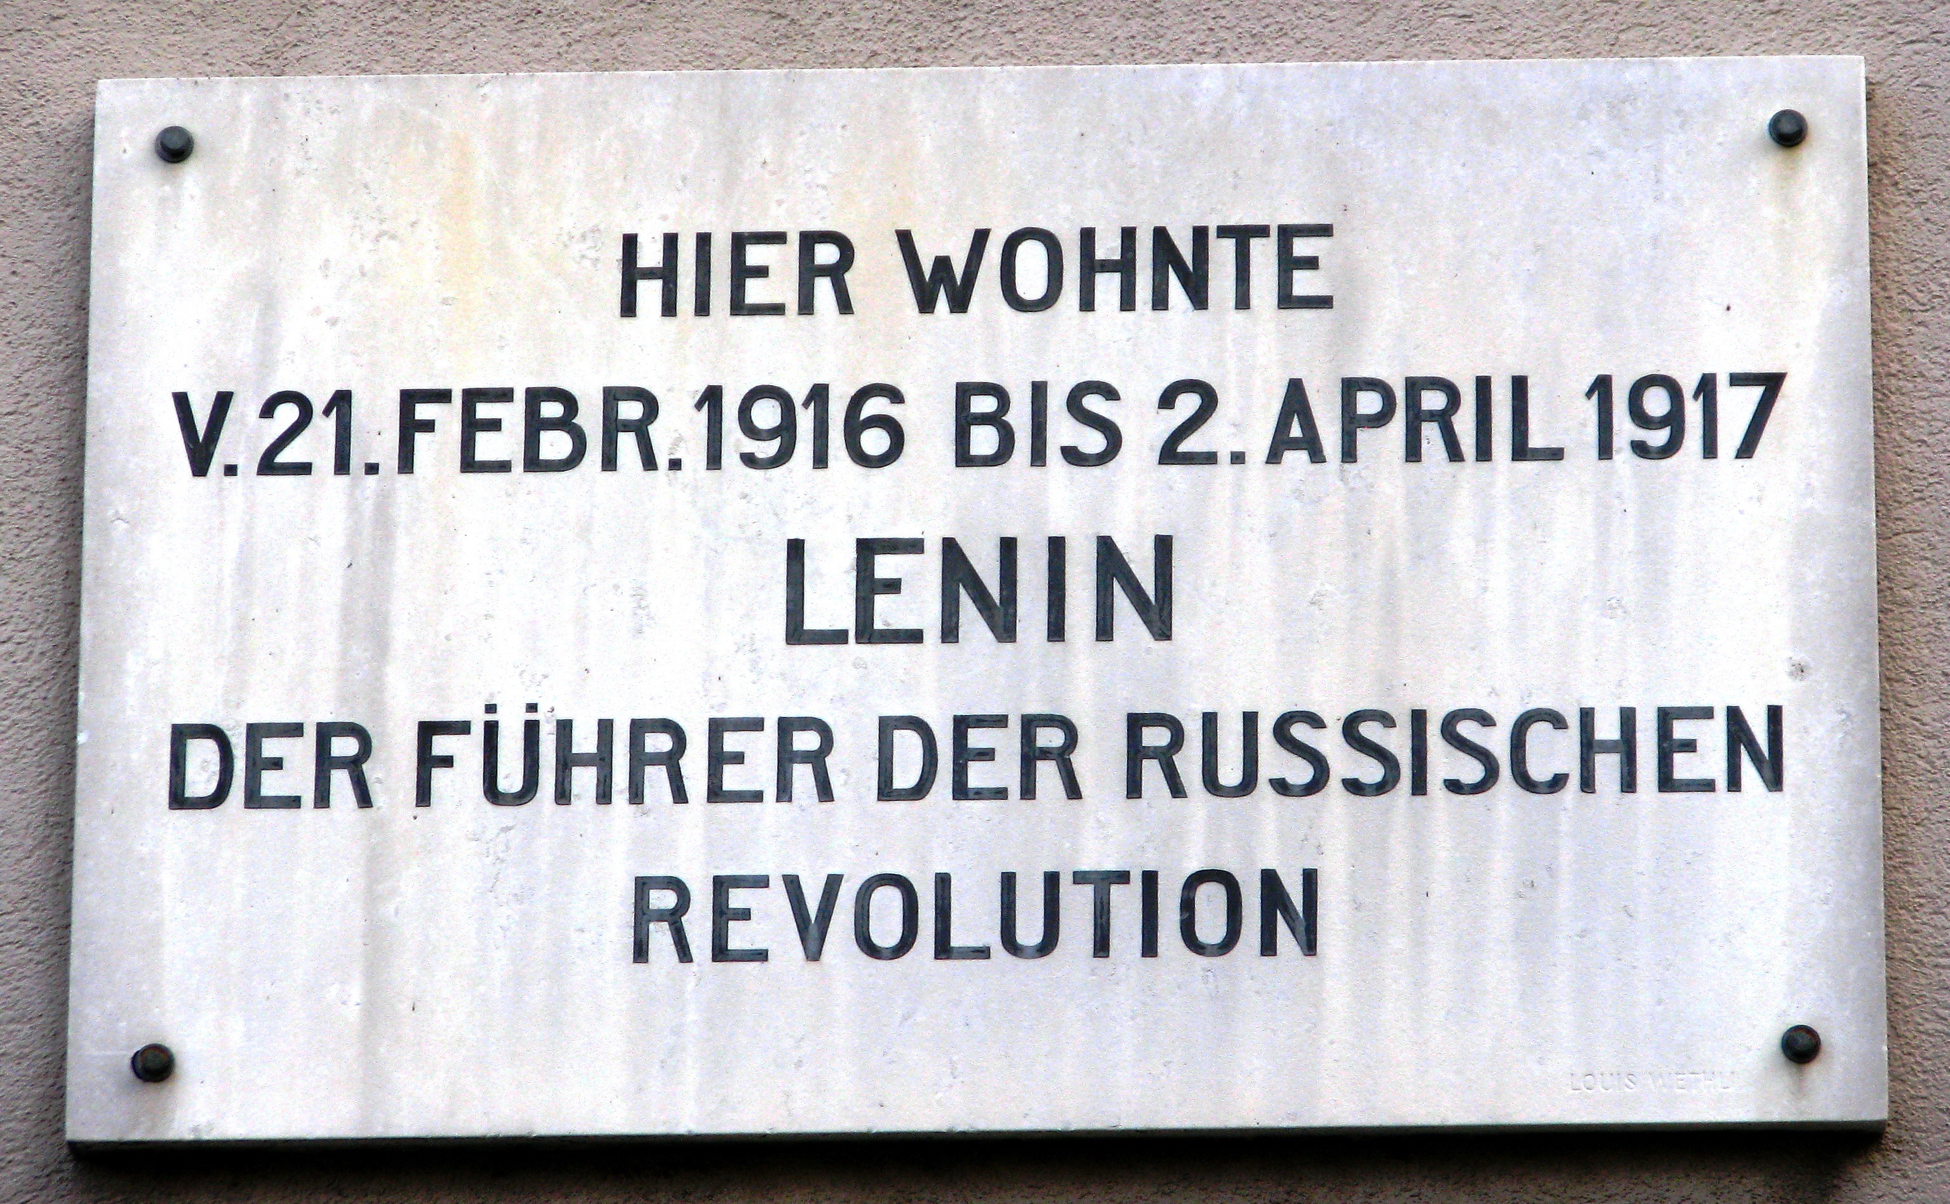
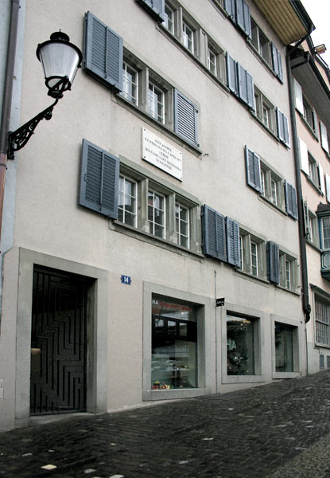
Lenin in Zürich

Slide 5
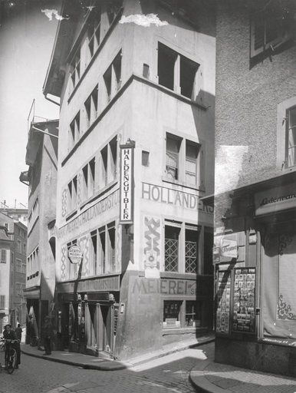

Slide 6
Marcel
Janco
Richard
Hülsenbeck
Hugo Ball
Friedrich
Glauser
Emmy
Hennings
Hans Arp
Tristan Zara
Marcel Janco, Cabaret Voltaire, verschollenes Ölgemälde, 1916

Slide 7
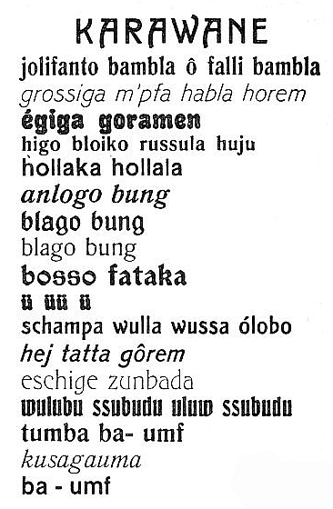
Hugo Ball, Dada Auftritt 1916
Hugo Ball, Karavane, 1917

Slide 8
«Ich habe einen alten Lieblingsplan verwirklicht: das Gesamtkunstwerk: Bilder, Musik, Tänze und verse – hier haben wir sie nun.»
Hugo Ball, Dada Auftritt 1916
Hugo Ball, Karavane, 1917

Slide 9
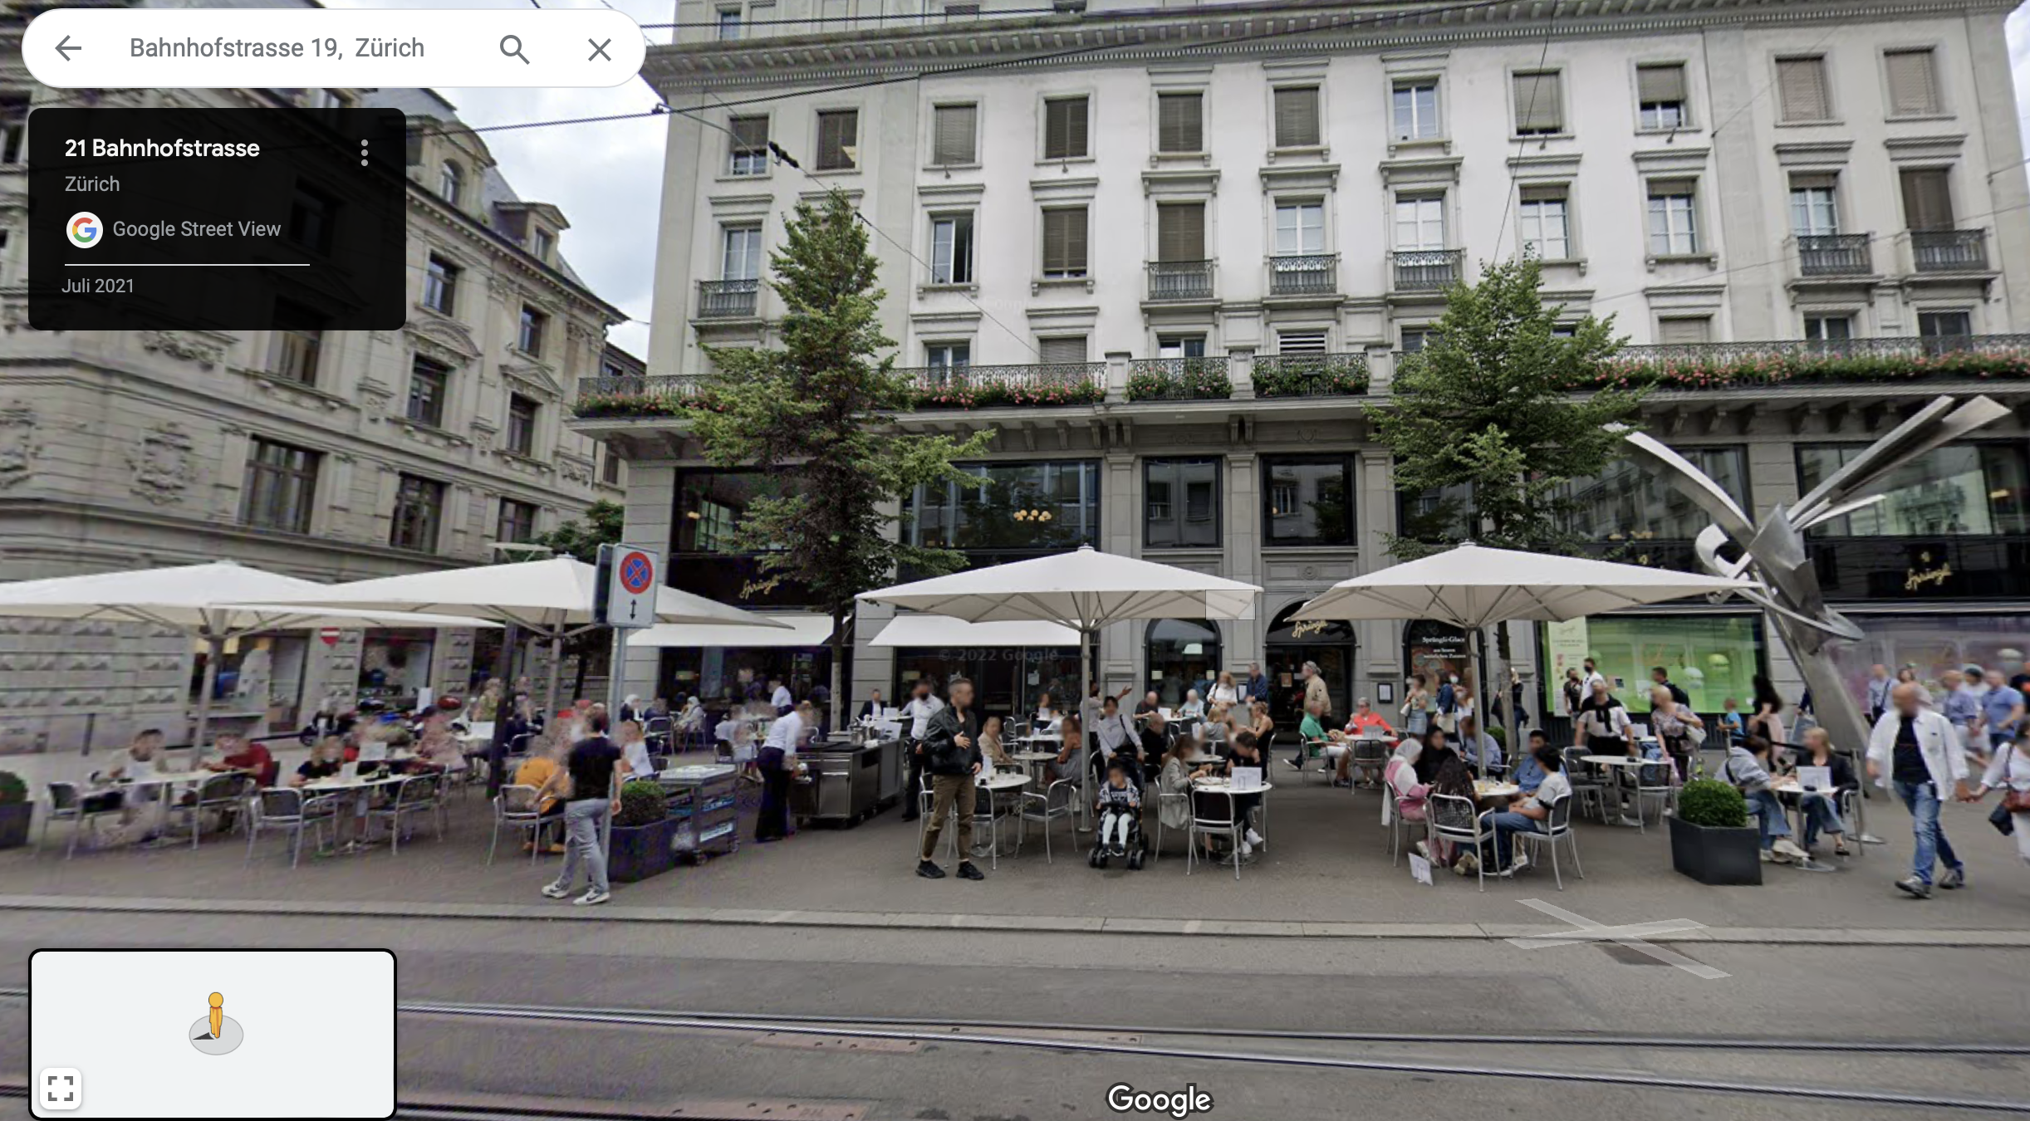
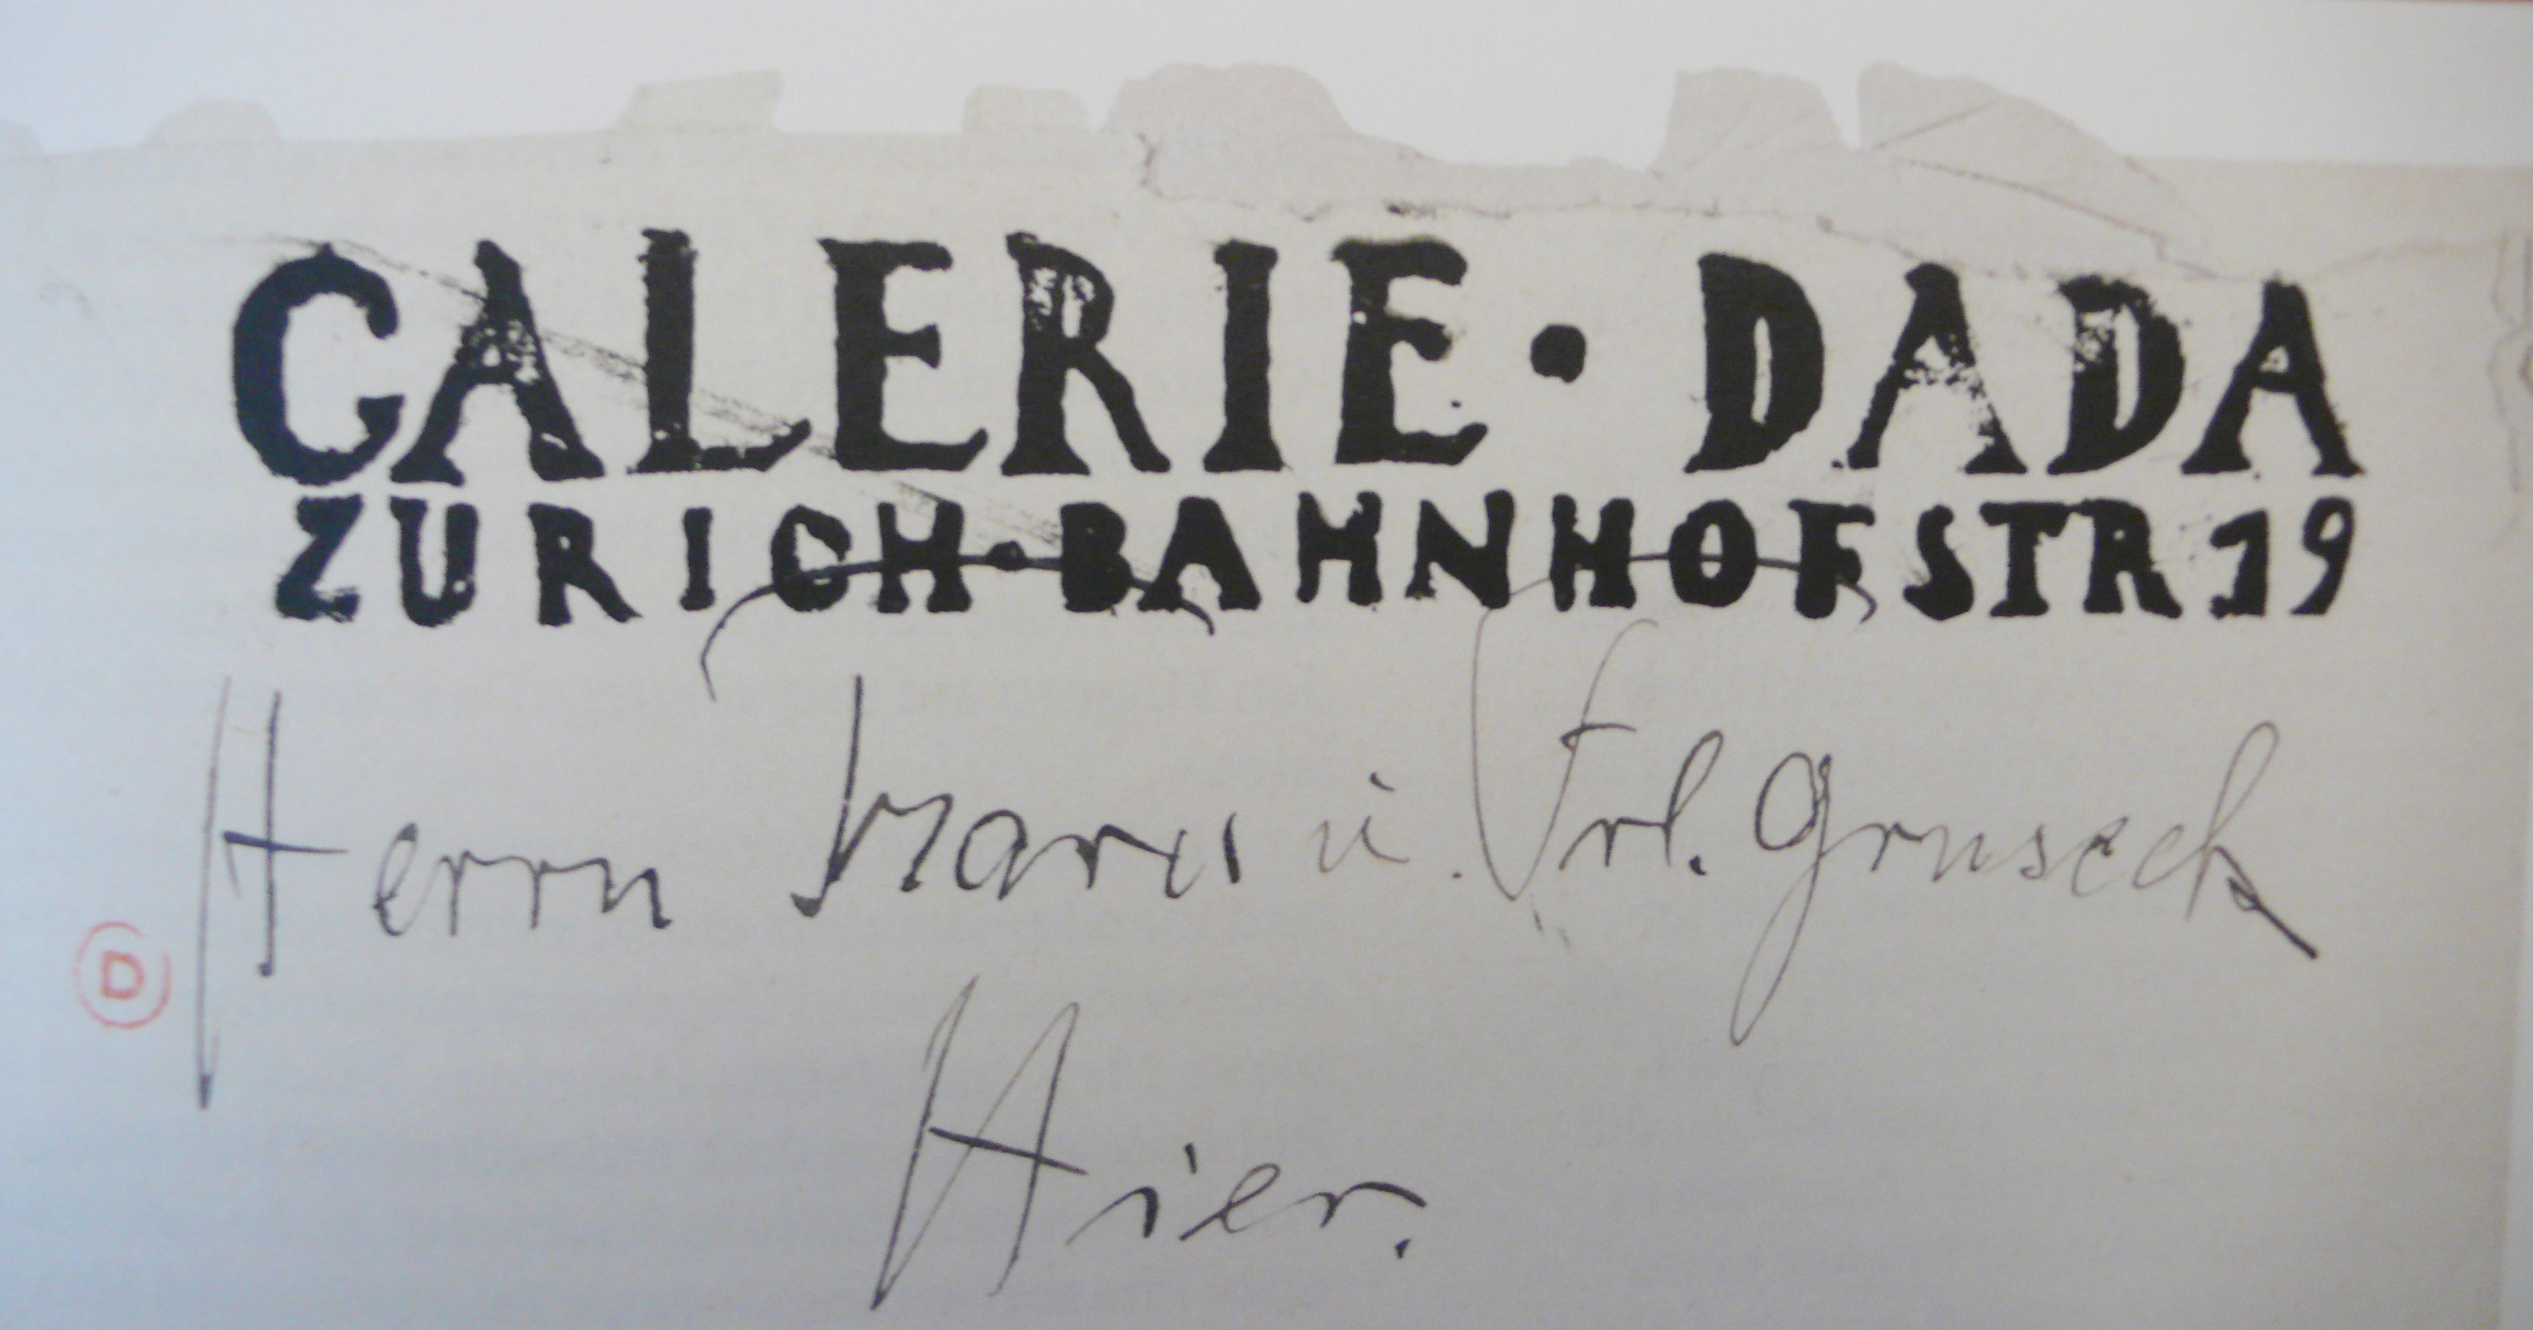

Slide 10
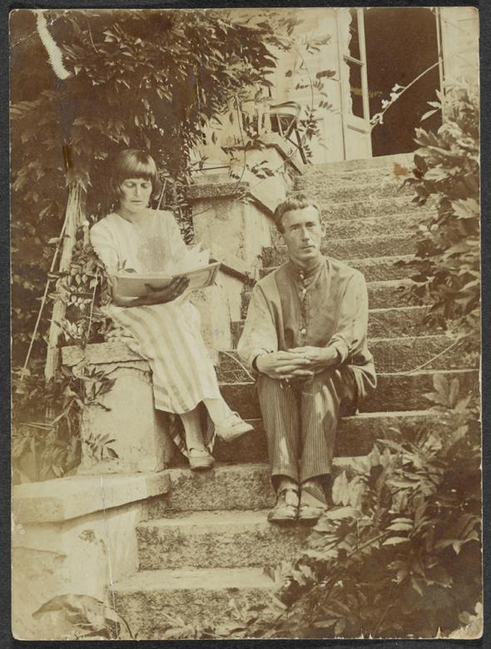
Emmy Hennings (1885 – 1948)
Emmy Hennings und Hugo Ball in Agnezzo, TI

Slide 11
Marcel
Janco
Richard
Hülsenbeck
Hugo Ball
Friedrich
Glauser
Emmy
Hennings
Hans Arp
Tristan Zara
Marcel Janco, Cabaret Voltaire, verschollenes Ölgemälde, 1916

Slide 12
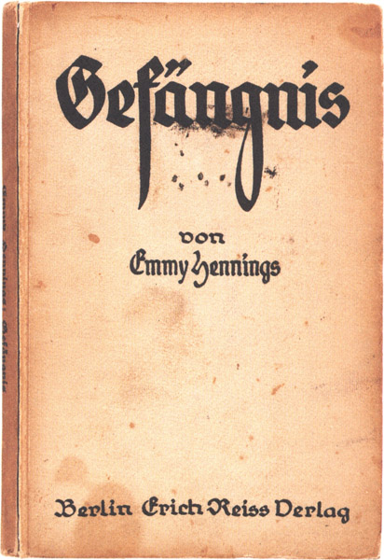
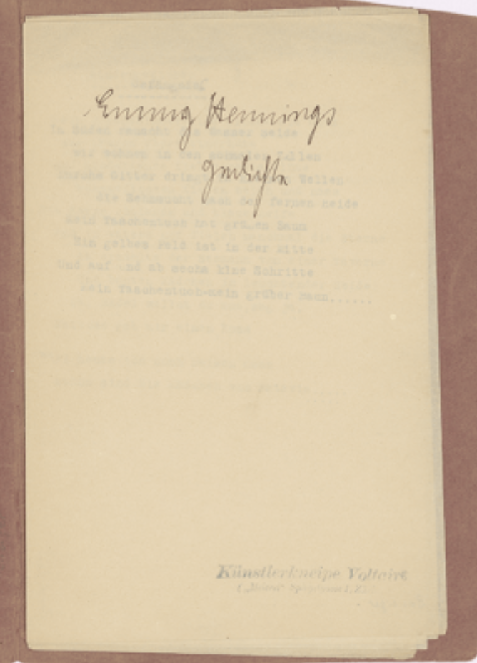

Slide 13
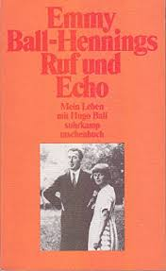

Slide 14
Zeitgenössische Urteile während DADA
Die Zukunft des Cabaret Voltaire hing von „ihrem Erfolg oder Misserfolg als Sängerin ab“.
Richard Hülsenbeck
„Stern dieses Cabarets“, Zürcher Post
Urteile im Nachgang (1950er Jahre) zur Kanonisierung von DADA
„Vorträge weder stimmlich noch vortragsmässig im herkömmlichen Sinne künstlerisch“, „Dünne, kleine, künstliche Mädchenstimme“
Hans Richter
„Kind zu spielen“
Richard Hülsenbeck
„kleines, blondes Geschöpf“, „kindlicher Clown“ mit „abgebissenen Nägeln“
Friedrich Glauser

Slide 15
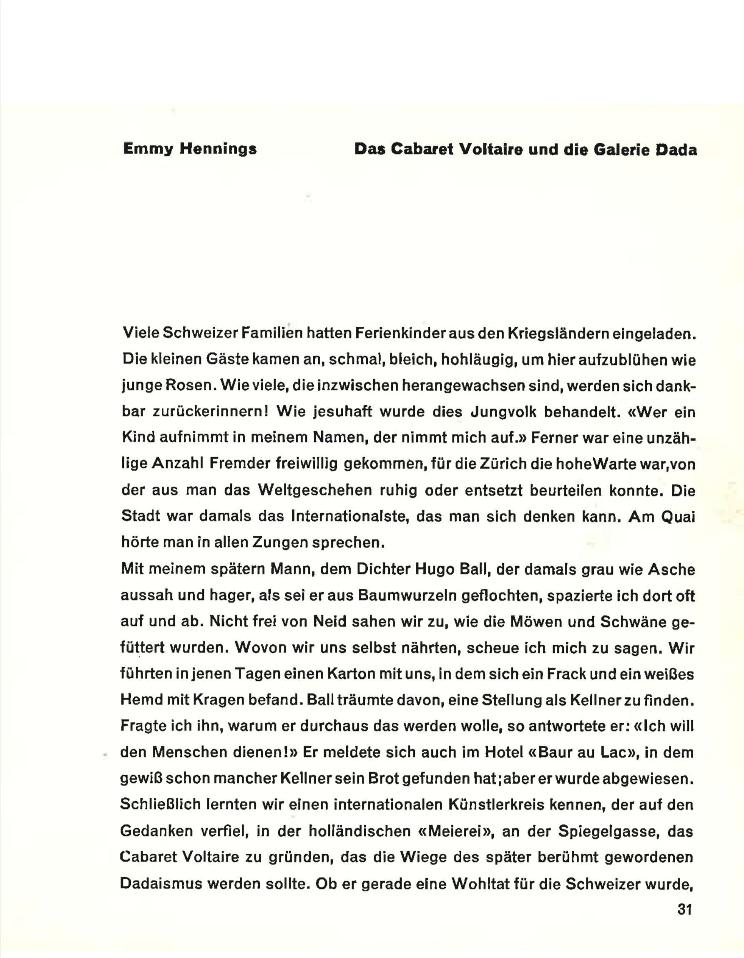
Emmy Hennings Stimme zum Cabaret Voltaire und zur Galerie Dada
Hennings 1957

Slide 16
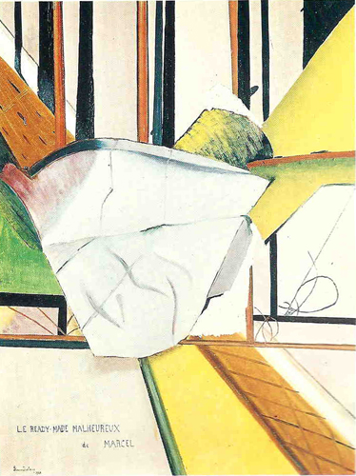
Suzanne Duchamp (1889 – 1963)
Suzanne Duchamp, Marcel Duchamp's Unhappy
Readymade, 1920

Slide 17
Marcel Duchamp, Flaschentrockner, 1914

Slide 18
Eigenen, nachträglichen Angaben zufolge kaufte Duchamp 1914 ein Exemplar dieses Haushaltsgegenstandes in einem Pariser Kaufhaus und stellte ihn, ohne irgendeine Veränderung daran vorzunehmen, in sein Atelier.
Nachdem er 1915 nach New York übergesiedelt war, übermittelte er Anfang 1916 seiner Schwester Suzanne Duchamp Anweisungen zur Auflösung seines Pariser Ateliers. Sie betrafen auch den „Flaschentrockner“.
„Nun, wenn Du hinaufgegangen bist, hast Du in meinem Atelier […] einen Flaschentrockner gesehen. […] Und ich habe eine Idee, was den besagten Flaschentrockner betrifft: Hör zu. Hier in New York habe ich Objekte desselben Stils gekauft und sie ‚readymade‘ genannt, Du kannst genug Englisch, um den Sinn von ‚bereits fertig‘ zu verstehen, den ich diesen Objekten gebe –
Ich signiere sie und gebe ihnen eine Inschrift in Englisch. […] Nimm für Dich diesen Flaschentrockner. Ich mache aus ihm ein Readymade aus der Entfernung. Du wirst ihn unten und im Inneren des unteren Rings beschriften, in kleinen Buchstaben mit einem Pinsel für Öl in der Farbe silbernes Weiß mit der Inschrift, die ich Dir hier anschließend gebe, und Du wirst ihn in derselben Schrift signieren wie folgt: Marcel Duchamp.“
Der Rest des Briefes ist, wenn es ihn je gab, nicht erhalten, so daß unbekannt bleibt, womit der „Flaschentrockner“ hätte beschriftet werden sollen. Später konnte sich Duchamp, der ansonsten über ein vorzügliches Gedächtnis verfügte, an die Inschrift nicht erinnern. Entsprechend beschriftete er ein 1960 von Robert Rauschenberg gekauftes Exemplar mit den Worten: „Unmöglich, mich an den ursprünglichen Satz zu erinnern.“ Trotz Duchamps Anweisungen verlor sich die Spur dieses ersten, lediglich durch Duchamps Brief belegten „Flaschentrockners“, vermutlich wurde er bei der Atelierräumung weggeworfen. Bevor also jemand davon erfahren konnte, landete das Skandalobjekt aller Wahrscheinlichkeit nach auf dem Müll.
Zwanzig Jahre vergingen, ehe es dem Vergessen entrissen wurde.

Slide 19
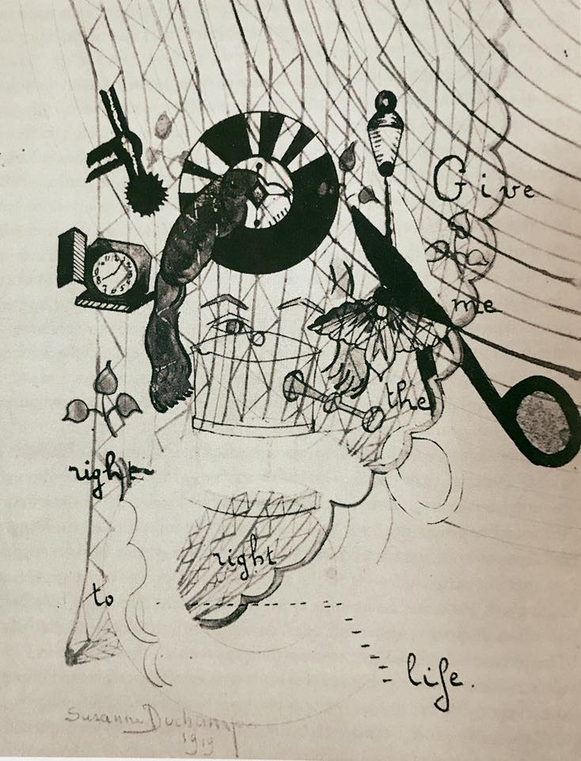
Suzanne Duchamp, Un et une menacéees, 1916
Suzanne Duchamp, Give me the Right to live, 1919

Slide 20
Sophie Taeuber-Arp (1889 – 1943)
Sophie Täuber-Arp, Head, 1919

Slide 21
Beatrice Wood (1893 – 1998) -> Regula Strähl
Beatrice Wood, Un peut (peu) d'eau dans du savon
(A Little Water in Some Soap) 1917, recreated 1976

Slide 22
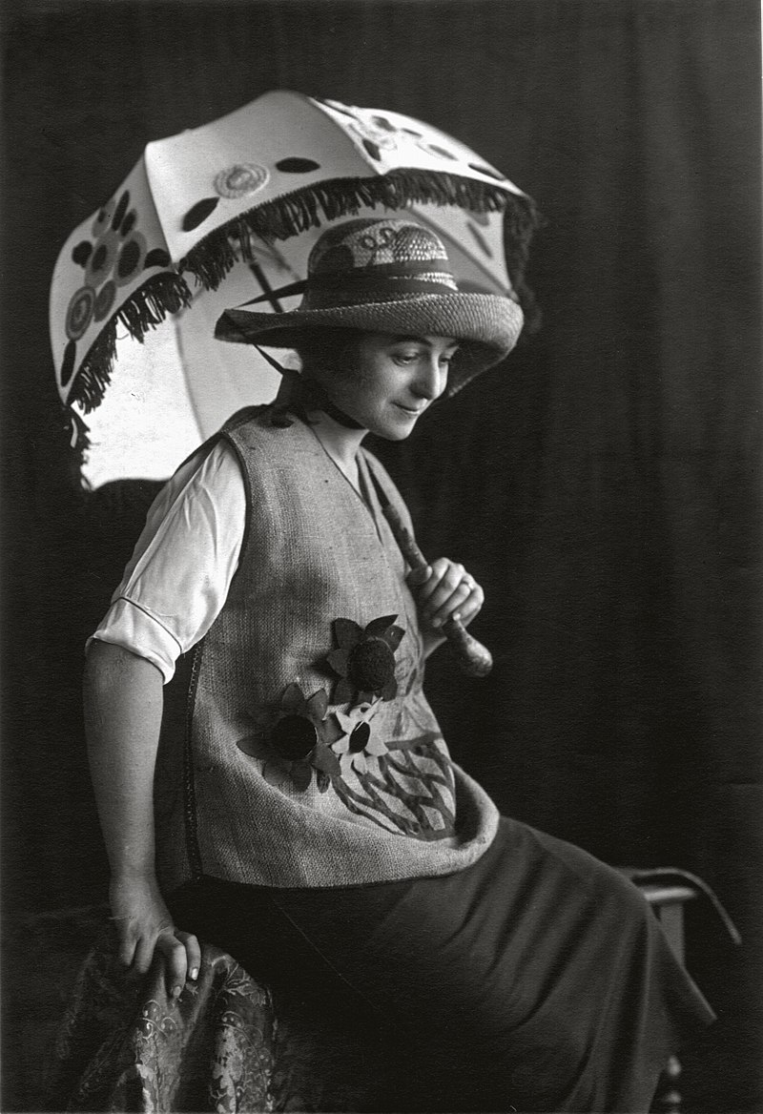
Sonja Delenay (1885 – 1979)
Sonia Delaunay, Kleid-Gedicht:
„La ventilateur tourne dans le cœur de la tête“
(Text von Tristan Tzara), 1922, Aquarell auf Papier, 30 x 23,5 cm
Sonja Delenay trägt Casa Sonja Kreationen, 1920

Slide 23
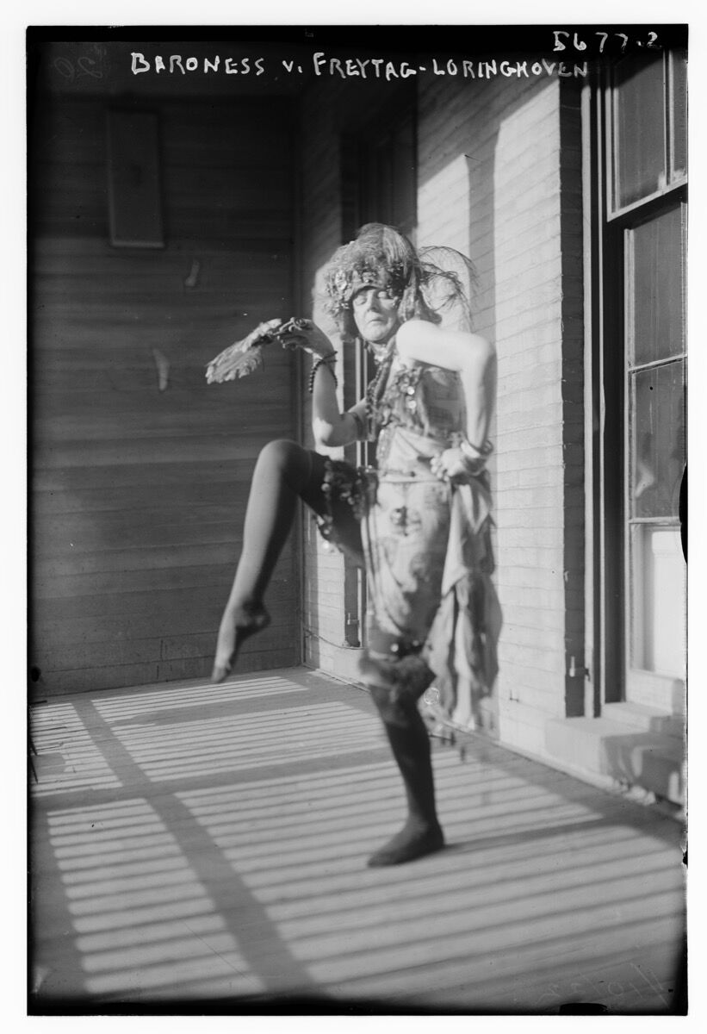
Elsa Freytag-Loringhoven (1874 – 1927)
Elsa von Freytag-Loringhoven, God, c. 1917
Baroness von Freytag-Loringhoven

Slide 24
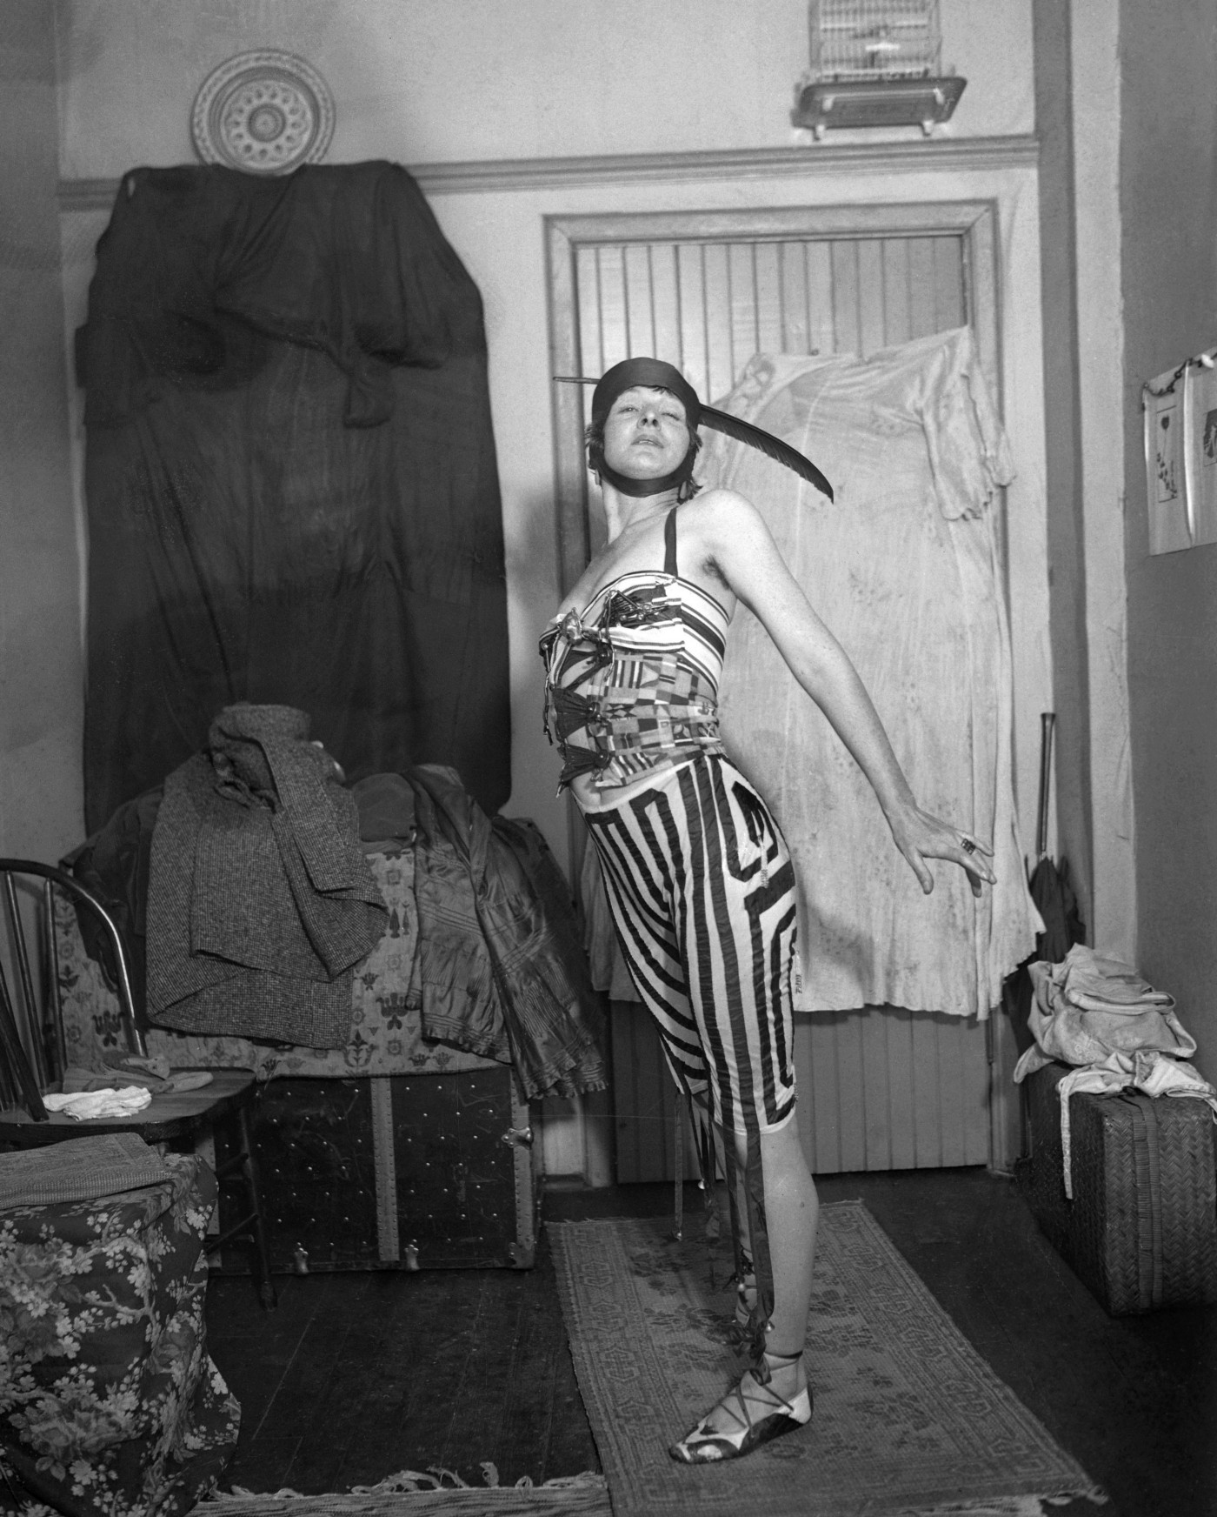

Slide 25
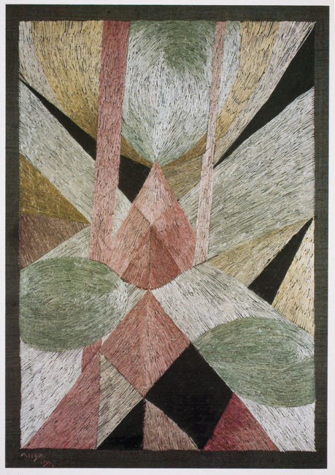
Adya van Rees
Adya van Rees, Sanduhr, 1914

Slide 26
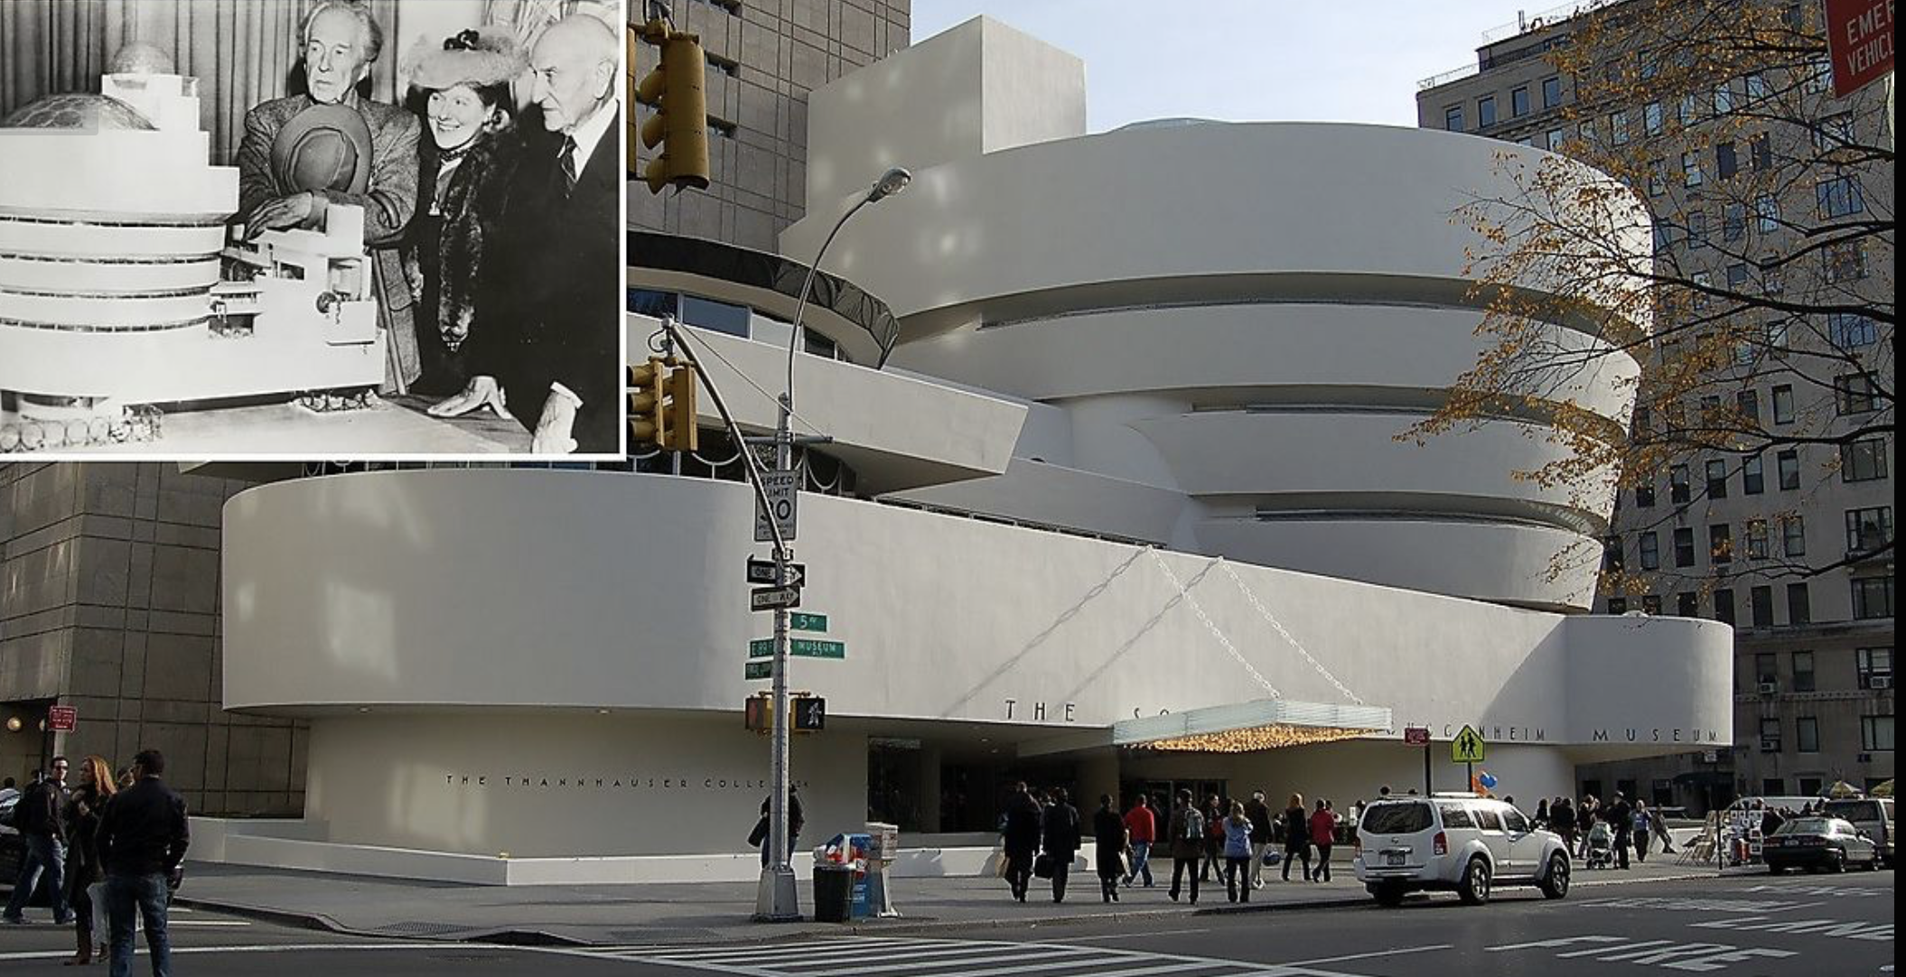
Hilla von Rebay (1890 – 1967)
https://www.srf.ch/play/tv/redirect/detail/a41fa2c0-8b85-48be-ae04-1638348ac4fa

Slide 27
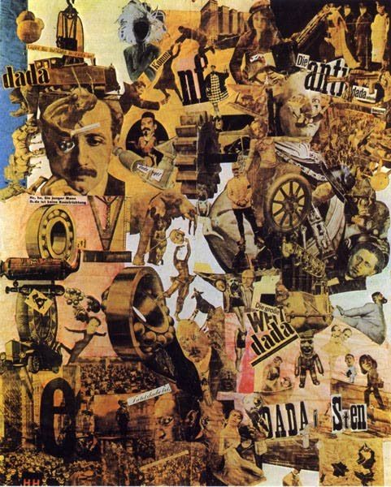
Hannah Höch (1889 – 1978)
Hannah Höch: Schnitt mit dem Küchenmesser DADA durch die
letzte Weimarer Bierbaushkulturepoche Deutschlands, 1918
Hannah Höch, Dada-Rundschau, 1919

Slide 28
Hannah Höch, Siebenmeilenstiefel, um 1934

Slide 29
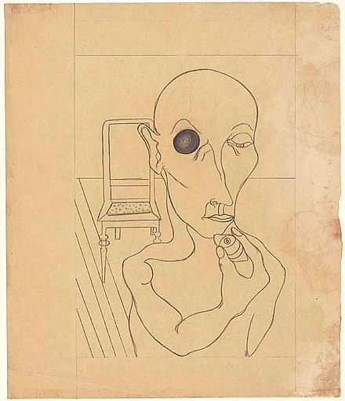
Angelika Hoerle (1899 – 1923)
Angelika Hoerle, Mann mit Auge entfernt, 1914

Slide 30
Angelika Heorle, Elastikakt, 1921

Slide 31
Ausbildungsorte

Slide 32
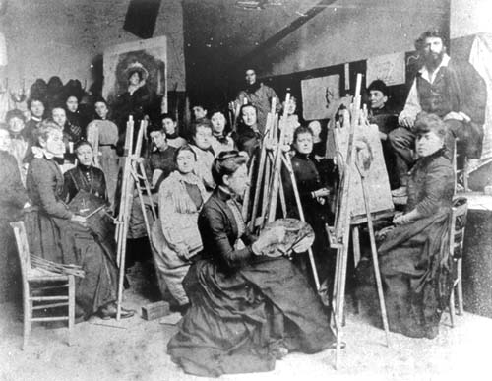
Académie Julian, Paris
Académie Julian, 1889

Slide 33
Unterrichtsanstalt des Berliner Kunstgewerbemuseum
(Hannah Höch)
1868 - 1921

